Slide 1
Лекция 6. Россия XVI-XVIIвв. В контексте европейской цивилизации
1. XVI в. в мировой и европейской истории.
2. Россия в период правления Ивана IV (Грозного). Реформы Избранной рады.
3. Внешняя политика Русского государства.
4. IV. Политика опричнины. Укрепление самодержавия.
5. XVIIв: основные тенденции развития
6. Россия в начале XVIIв: «Смутное время»

Slide 2
1. XVI в. в мировой и европейской истории
XVI в. занимает особое место во всемирной истории
именно в это время происходили принципиально значимые события и процессы, которые кардинальным образом изменили ее ход и придали мировой (европейской) цивилизации новые черты,
новый этап всемирной истории или переход от средневекового общества к эпохе Нового времени.
Именно в это время были заложены основы современной западноевропейской цивилизации

Slide 3
XV-XVIIвв
Великие географические открытия (ХV –ХVII вв.),
начали формироваться и проявляться новые черты социально-экономического уклада Европы – буржуазного способа производства и соответствующих ему общественных отношений.
Эпоха Возрождения
Реформация

Slide 4
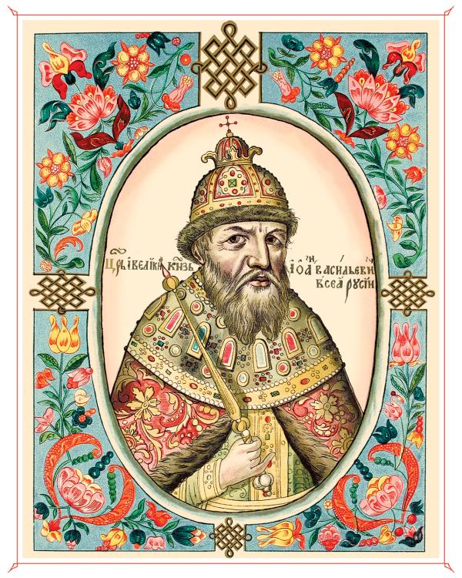
Иван IV Грозный (1547-1584)
Опекуны, бояре Шуйские, «вперяли в него гибельные мысли о его силе, могуществе, Опекуны, бояре Шуйские, «вперяли в него гибельные мысли о его силе, могуществе, потворствовали жестоким его склонностям, исполняли все прихоти, надеясь тем снискать благосклонность будущего Государя… Они хотели, чтобы Иоанн, забывая их дерзости, помнил одни только угождения; Иоанн же, наоборот, забывал угождения и помнил только досады» - говорится в историческом очерке «Царь Иван Васильевич Грозный»
потворствовали жестоким его склонностям, исполняли все прихоти, надеясь тем снискать благосклонность будущего Государя… Они хотели, чтобы Иоанн, забывая их дерзости, помнил одни только угождения; Иоанн же, наоборот, забывал угождения и помнил только досады» - говорится в историческом очерке «Царь Иван Васильевич Грозный»
Родился в 1530г (отец –Василий III. Мать- Елена Глинская.
В январе 1547 г. Иван IV официально венчался на царство.
Престол достался ему в 1533 г.
Опекуны, бояре Шуйские, «вперяли в него гибельные мысли о его силе, могуществе, потворствовали жестоким его склонностям, исполняли все прихоти, надеясь тем снискать благосклонность будущего Государя… Они хотели, чтобы Иоанн, забывая их дерзости, помнил одни только угождения; Иоанн же, наоборот, забывал угождения и помнил только досады» (Карамзин)

Slide 5
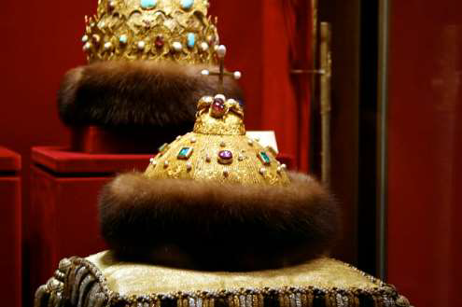
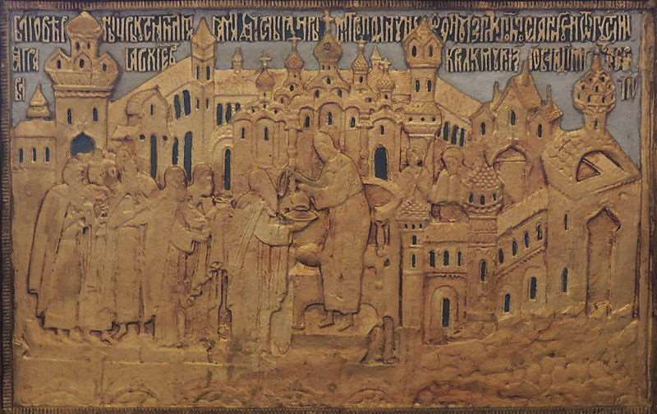
Символы власти
Шапка Мономаха
Венчание на царство

Slide 6
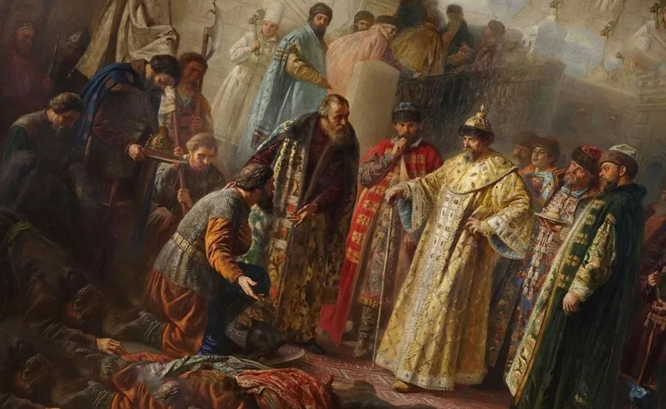
Характеристика
Во время венчания на царство нарек себя
“Царем всея Руси” (1547)
Недоверчивый, вследствие боярских интриг и предательств
Жестокий из-за поощрения подобных забав в отрочестве
Подозрительный, потому как в детстве его научили тому, что удар можно ждать ото всюду
Но вполне дееспособен как правитель+ писатель, музыкант и в целом харизматичная личность

Slide 7
Цели внешней и внутренней политики
Привести в порядок законодательство
Устроить областное управление и привлечь к нему выборных людей из различных сословий
Расширить границы государства на Востоке и Западе
Добиться берега Балтийского моря
Укрепить связи с Западной Европой.

Slide 8
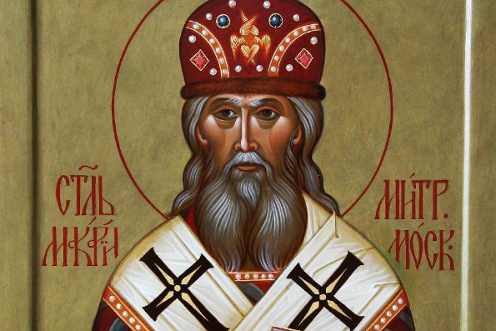
Избранная рада
Около 1549 г. из приближенных к Ивану IV людей сложилось новое правительство - Избранная рада. просуществовала до 1560 г. и явилась органом, проводившим реформы Ивана IV.
— не государственный орган, а просто группа приближенных Ивана Грозного, в которую входили Андрей Курбский, Алексей Адашев, Иван Висковатый, поп Сильвестр и митрополит Макарий.

Slide 9
Реформы при Иване IV
Денежная реформа 1535г.
Военная реформа 1550г.
Стоглавый собор 1550г.
Московский рубль стал основной платежной единицей в стране.
Было составлено «Уложение о службе».
Составлен официальный справочник – «Государев родословец», упорядочивший местнические споры.
оформил общерусский список святых;
проверил церковные книги;
унифицировал богослужение и все церковные обряды.
Право сбора торговых пошлин переходило в руки государства
Создание постоянного стрелецкого войска. Для несения пограничной службы привлекалось казачество.
Установлена единая единица взимания налогов – большая соха.
Население страны было обязано нести тягло

Slide 10
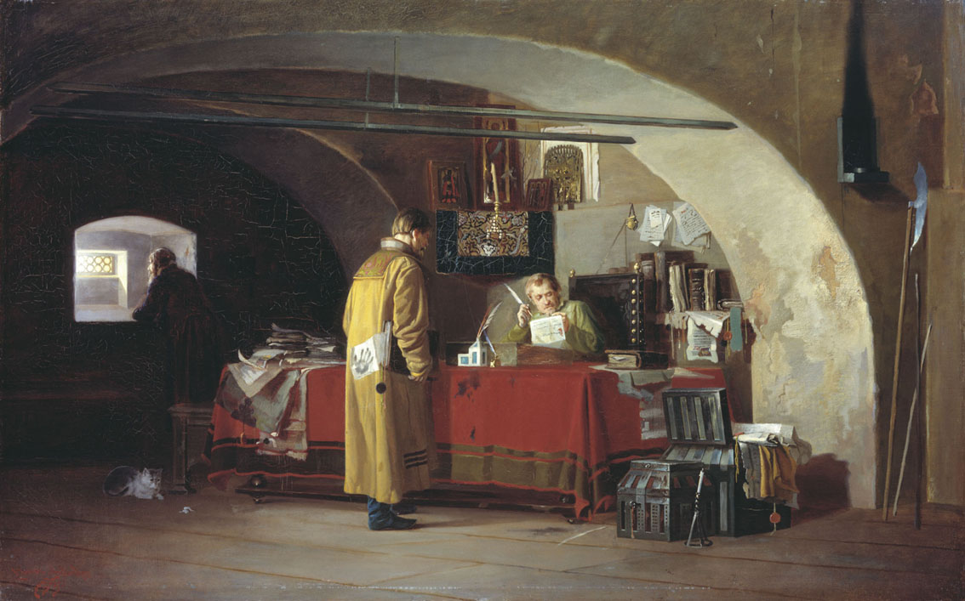
Во главе приказа стоял боярин или дьяк – крупный государственный чиновник. Оформление приказной системы позволило централизовать управление страной.
!!!!! Реформа местного самоуправления: бояр-кормленщиков заменили выборными должностными лицами: (губные старосты, излюбленные головы)
Приказы
Разрядный (ведал поместным войском)
Пушкарский (артиллерией),
Стрелецкий (стрельцами),
Оружейная палата (арсенал),
Посольский (Иностранными делами),
Большой приход(государственными финансами )
Поместный (государственными землями)
Холопий(холопами)

Slide 11
Земский Собор
«Выбранные изо всех русских городов и от всех классов общества собраны были в Москву. Начал царь Земский собор своей речью: «Люди Божии… будьте великодушны! Нельзя исправить минувшего зла, могу только впредь спасать вас от подобных притеснений и грабительств. Забудьте, чего уж нет и не будет!»
Очерк “Царь Иван Васильевич Грозный
Представители дворянства
Освященный собор
Представители дворянства
Верхушка посада
1549 г.

Slide 12
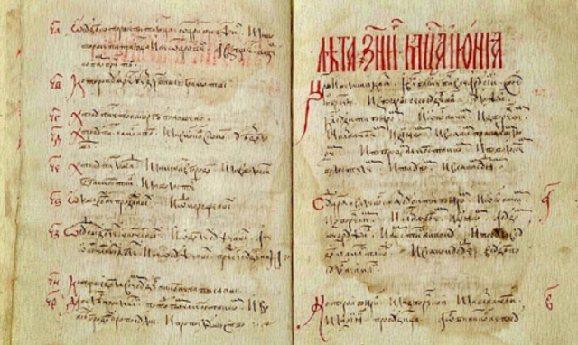
Судебник 1550г.
Взяв за основу Судебник Ивана III, составители внесли в него изменения, связанные с усилением центральной власти.

Slide 13
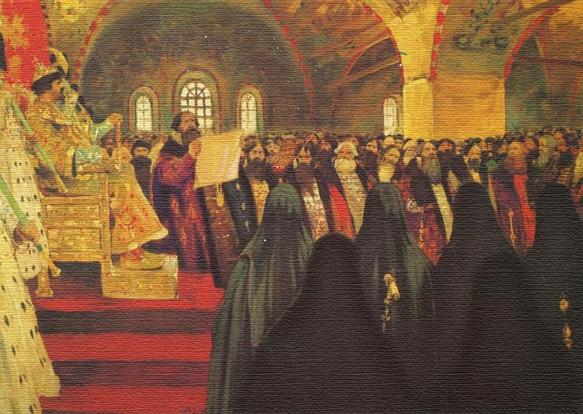
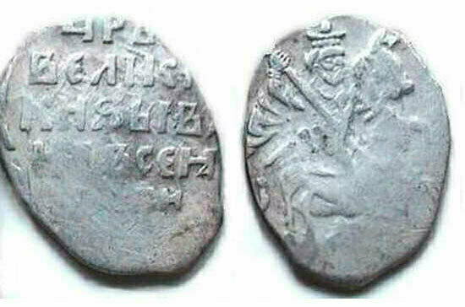
Итоги реформ
Реформы середины XVI в. способствовали укреплению Российского централизованного государства. Они усилили власть царя, привели к реорганизации местного и центрального управления, укрепили мощь страны.

Slide 14
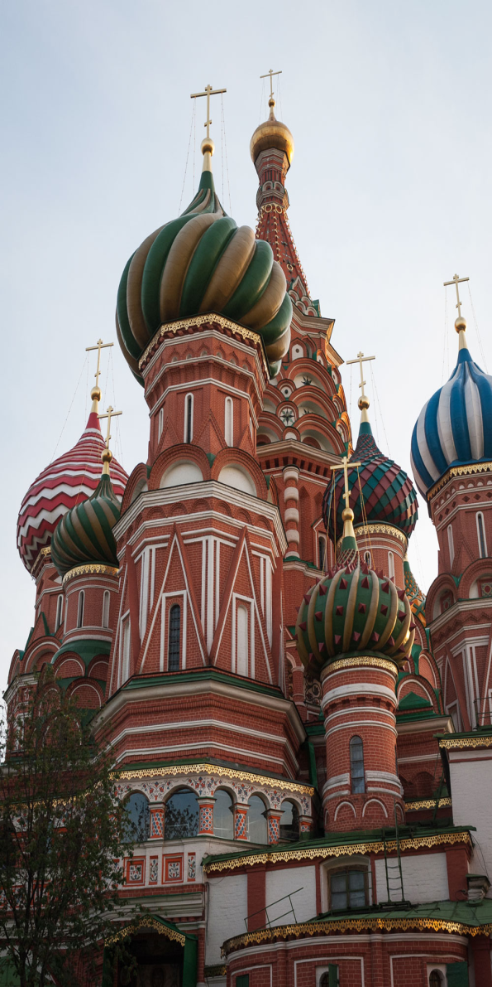
Итоги реформ: формируются основы сословно-представительной монархии
Укрепление верховной власти московского государя
В 1549 году создается сословно-представительный и законосовещательный орган — Земский Собор
Судебник 1550 года
Формирование приказной системы (реформы центрального управления)
Военная реформа 1556 года, принято Уложение о службе: ограничение местничества на период военных действий.
реформа местного управления — была отменена система кормлений.
Просвещение: начало книгопечатания

Slide 15
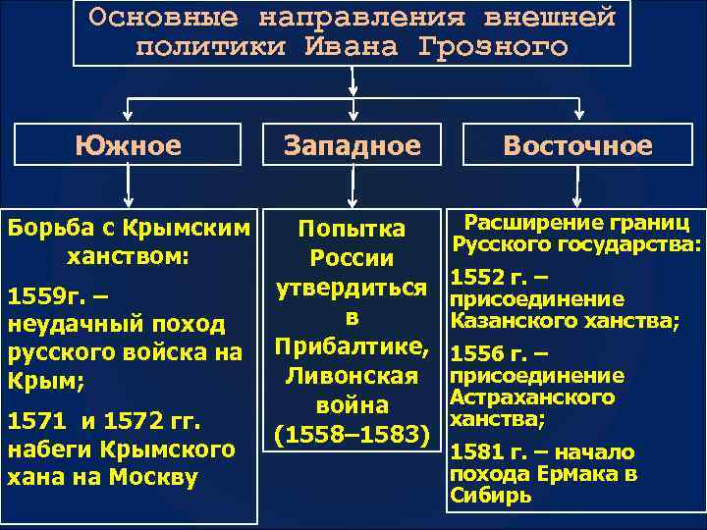

Slide 16
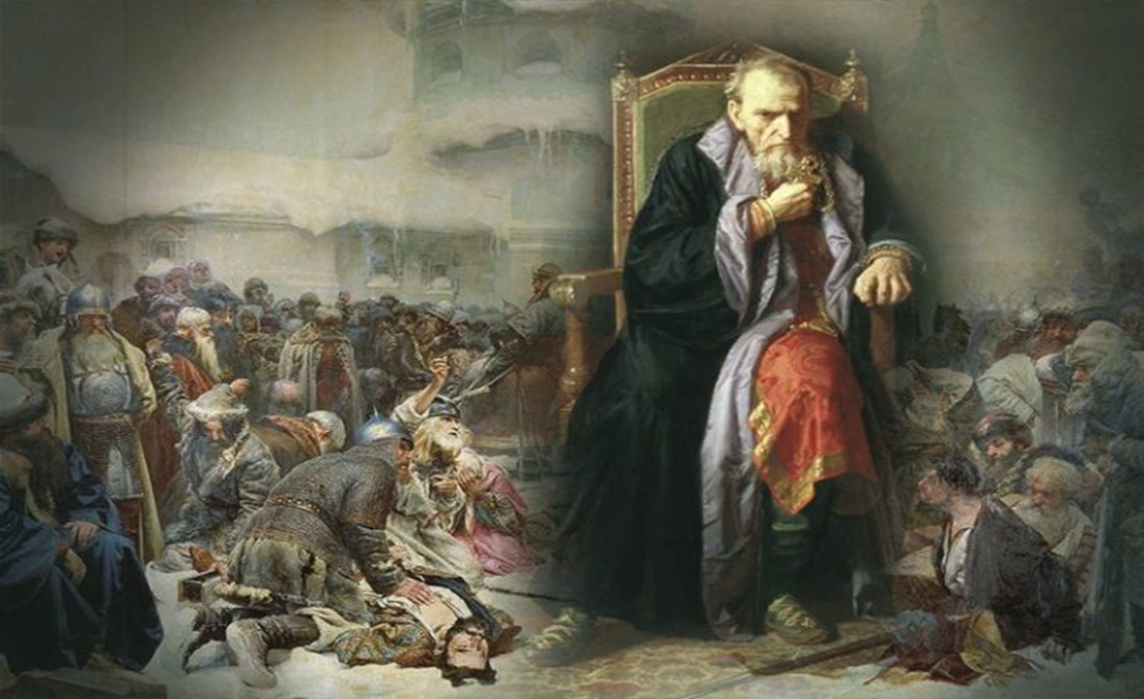
Опричнина(1565-1572)
Название государева удела в 1565-72г.
Наименование внутренней политики правительства Ивана IV

Slide 17
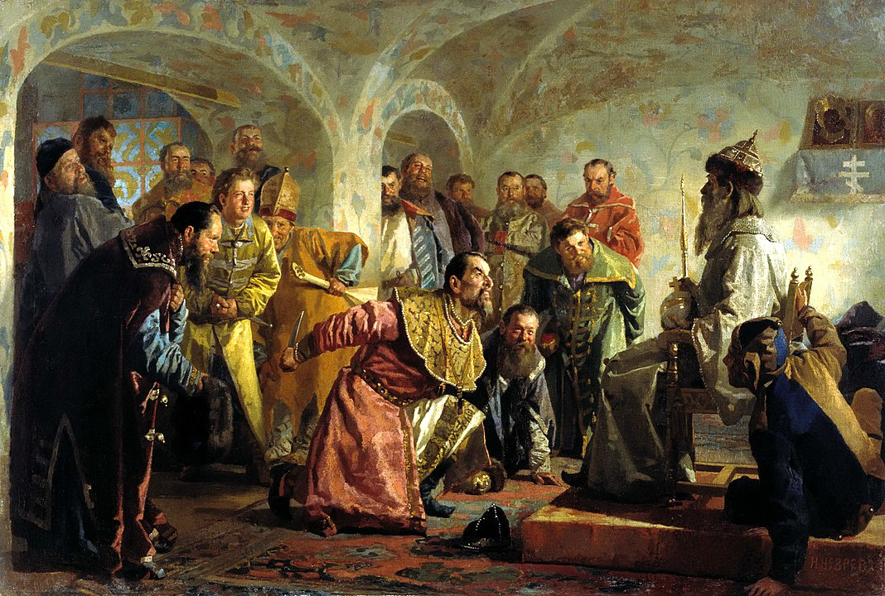
Опричнина
Опричнина — система насильственного укрепления личной власти царя Ивана IV Грозного. Существовала с 1565 по 1572 годы.
Почему введена опричнина?
Зимин: Цель – централизация страны, в наиболее архаичной, примитивной форме (Зимин), укрепление дворянства за счет боярства.
Перераспределение земельного фонда: от вотчины – к поместью
Еще точки зрения: цель опричнины - преодолеть сопротивления боярской оппозиции; укрепить режим личной власти, уничтожить личных врагов

Slide 18
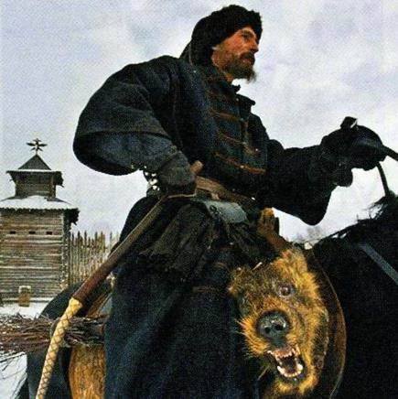
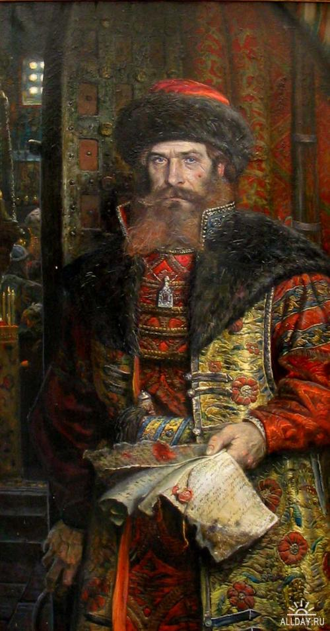
Опричное войско
Состав опричного войска был неоднородным: среди опричников были и князья, и бояре, иностранные наемники, просто служилые люди. Численность опричного войска достигала 5-6 тыс. человек.
Глава – Малюта Скуратов

Slide 19
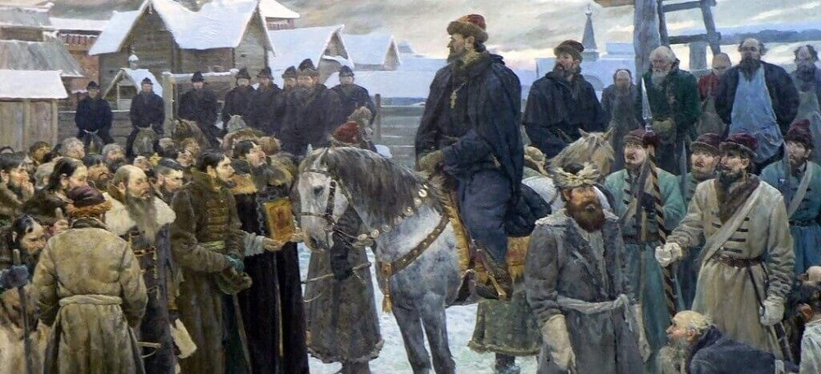
Конец опричнины
В результате, постоянные набеги крымского ханства, продолжающаяся война против Ливонии, внутренние беспорядки в стране, слабая обороноспособность всего государства способствовали тому, что Иван Грозный отказался от идеи опричнины. Осенью 1572 года опричнина была отменена.

Slide 20
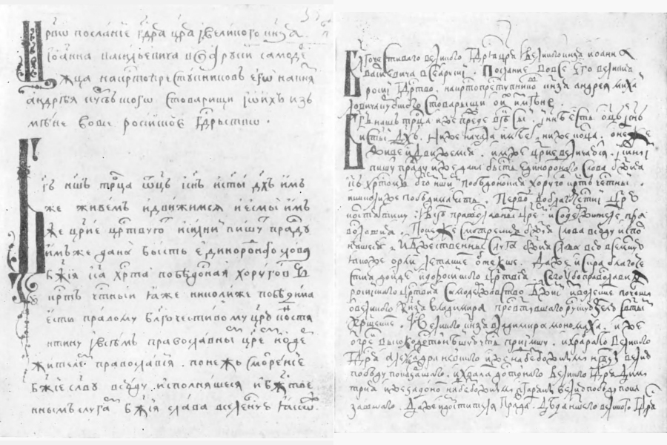
Идеология царской власти в рассуждения и писаниях Ивана Грозного
“...какое управление бывает при многоначалии и многовластии?”
“...царской же власти позволено действовать страхом, и запрещением, и обузданием и строжайше обуздать безумие злейших и коварных людей”
“...кто противится власти — противится Богу; а кто противится Богу — тот именуется отступником, а это наихудшее из согрешений”

Slide 21
Кто адресат этого письма?
« Мы надеялись, что ты в своем государстве государыня и сама владеешь и заботишься о своей государской чести и выгодах для государства, поэтому мы и затеяли с тобой эти переговоры. Но, видно, у тебя помимо тебя, другие люди владеют – мужики торговые, и не заботятся о наших государских головах и о выгодах для страны, а ищут своей торговой выгоды. А ты пребываешь в своем девическом чину, как есть пошлая девица»

Slide 22
Этапы закрепощения крестьян
1497г. – введение Юрьева дня по Судебнику Ивана III.
1550г. – Судебник ИванаIV – увеличение «пожилого»,т.е. платы за право ухода
1581г. – «заповедные лета» - отмена Юрьева дня
1597г. – урочные лета – установлены сроки сыска беглых крестьян
1649г. - Соборное Уложение – окончательное закрепощение крестьян

Slide 23
После Грозного
Царь Феодор Иоаннович – 1584-1598гг.
В основном правил его шурин, боярин Борис Годунов
В1589г – учреждено патриаршество
Война со Швецией -1590-1595г. Тявзинский мир (1595).
Основание множества городов, в том числе и с Сибири – Тобольск, Тюмень, Тара, Архангельск.

Slide 24
NB: Польско-литовские дела
1385 – Польско-литовская уния. Союз Польши и Литвы – брак Ядвиги и Ягайло.
1569 – Люблинская уния: создание единого польско-литовского государства – Речи Посполитой
1596г –Брестская уния –соглашение о присоединении Киевской митрополии к Римско-католической церкви. Привело к созданию грекокатолической униатской церкви и давлению на православных. Вызвало активное сопротивление части элиты и братств.

Slide 25
Московское государство
Вывод: в отличие от Западной Европы, где централизованные государства формировались в условиях начала Нового Времени (Возрождение, Реформация), когда начинают складываться рыночные отношения, в нашей стране данный процесс осуществлялся в условиях традиционного общества, на сугубо феодальной основе, «сверху», что способствовало усилению роли государства за счет общества.

Slide 26
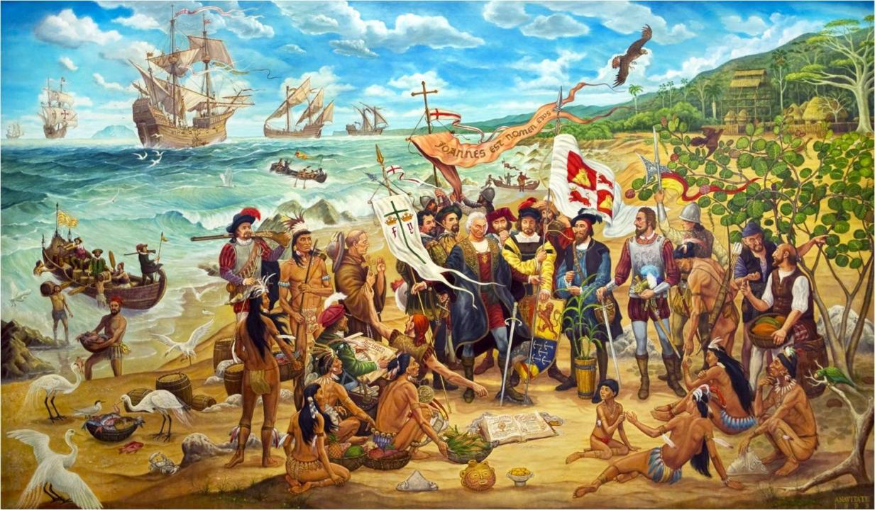
ХVII в европейской и мировой истории характеризовался:
1. формирование колониальной системы и борьба европейских держав за открытые земли.
эти территории стали
1) рынком сбыта,
2) дармового сырья,
3) дешевой рабочей силы;
4) Возможность снять проблему перенаселения Европы

Slide 27
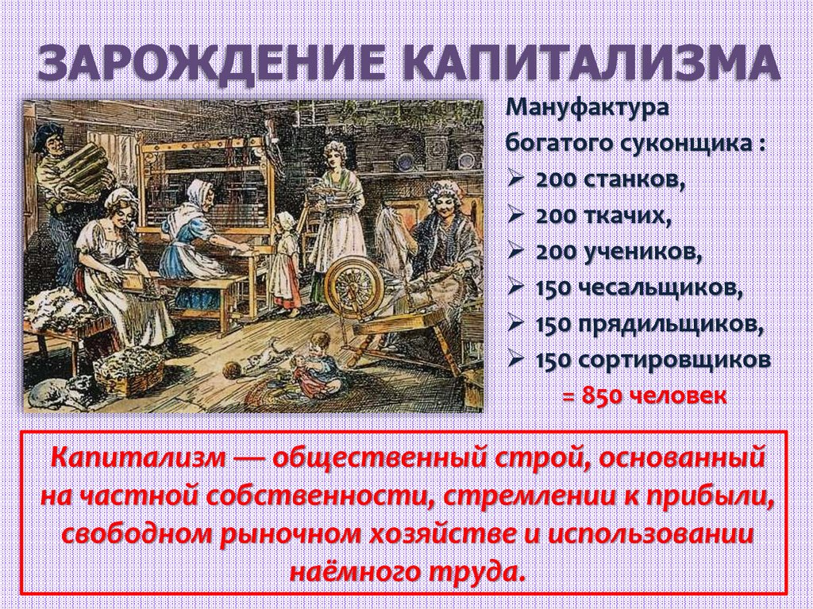
ХVII в европейской и мировой истории характеризовался:
2. Развитие капитализма и промышленного способа производства
3. Буржуазные революци в Нидерландах, Англии
4. Множество войн
5. Утверждение абсолютизма

Slide 28

Трагические события в России периода с 1597 по 1613 г., поставившие страну на грань национальной катастрофы
!!!!!! Аналогичные события в Европе: религиозные войны во Франции, Тридцатилетняя война в Германии. Почему?
Системный кризис:
1. Экономический
2. Социальный
3. Политический
4. Морально-нравственный
5.Внешнеполитический

Slide 29
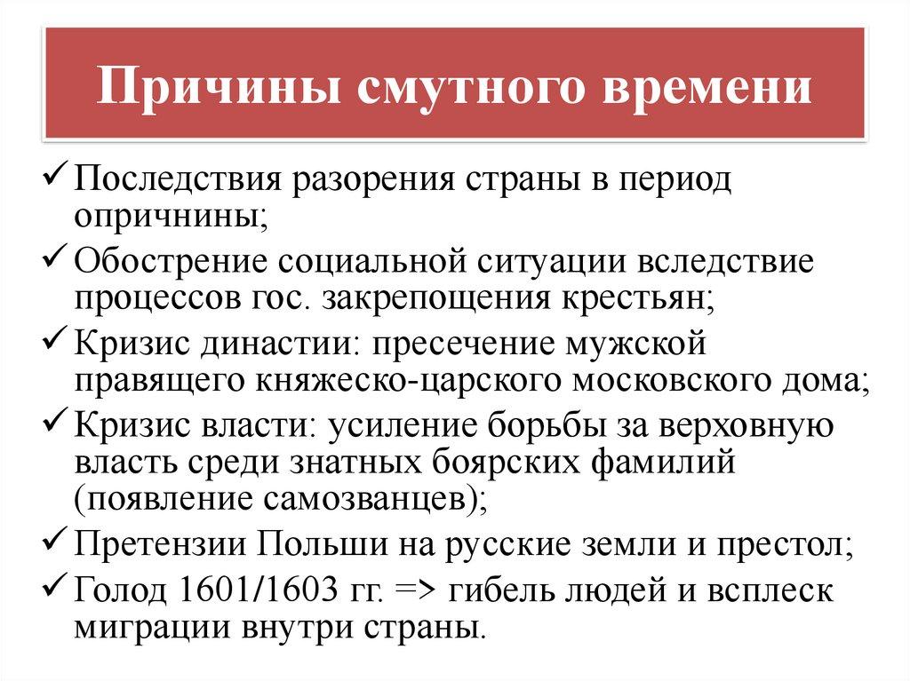

Slide 30

11.1598-1605: правит Борис Годунов (1598-1605), упадок хозяйства, неурожаи, голод, массовые восстания
22. 1605-1610: гражданская война, поход I,II Лжедмитриев и иностранная интервенция. «Крестьянская война» под предводительством Ивана Болотникова. У власти – Василий Шуйский (1606-1610)
33. 1610-1613: выбор путей развития. Правит «Семибоярщина» при активном вмешательстве Польши. 1611-1612 – формирование народных ополчений и изгнание поляков из Москвы 4 ноября 1612 года
44. 1613: созыв Земского собора, избрание на царствие Михаила Романова

Slide 31
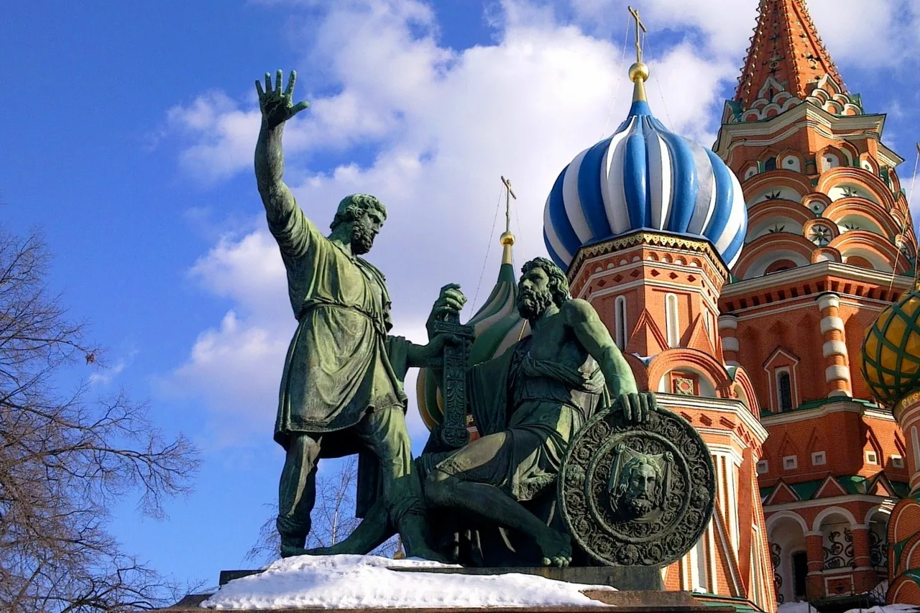
4 ноября – День народного единства

